Slide 1

Лекция 6. Планирование процессов
Содержание
1. | Общие подходы к планированию процессов.
2. | Алгоритмы планирования процессов.

Slide 2
1. Общие подходы к планированию процессов
Цели планирования:
Справедливость: гарантировать каждому заданию или процессу определенную часть времени использования процессора в компьютерной системе.
Эффективность: постараться занять процессор на все 100% рабочего времени.
Сокращение полного времени выполнения процессов.
Сокращение времени ожидания в очереди в состоянии «готовность».
Сокращение времени отклика системы на события, в том числе, на запросы пользователя.

Slide 3
1. Общие подходы к планированию процессов
Виды планирования:
Долгосрочное планирование (планирование заданий) определяет то, как в системе создаются новые процессы. Оно определяет степень мультипрограммирования, то есть, сколько процессов одновременно находятся в системе. Поскольку создание нового процесса - событие относительно редкое и определяет поведение системы на протяжении достаточно длительного интервала времени, поэтому такое планирование называется долгосрочным.
Среднесрочное планирование определяет работу подсистемы свопинга (swapping). В рамках этого планирования решается когда и какой из процессов нужно перекачать на диск (сбросить в swap-раздел) или вернуть обратно, например, в целях повышения производительности системы. Но необходимость сброса процесса на диск (в swap) возникает только тогда, когда начинает не хватать памяти. Если в ЭВМ памяти достаточно, то и среднесрочное планирование не задействуется.
Краткосрочное планирование — это планирование использование процессора. Оно реализуется, например, когда процесс делает системный вызов или при завершении очередного кванта времени и приводит к выбору нового процесса для исполнения.

Slide 4
1. Общие подходы к планированию процессов
Для управления процессами ОС организует следующие очереди:
Очередь заданий (job queue) – содержит множество всех процессов в системе. В нее попадает каждый новый процесс и остается в ней в течение всего пребывания в системе.
Очередь готовых процессов (ready queue) – наиболее часто используемая и изменяемая очередь, содержащая множество всех процессов, находящихся в основной памяти и готовых к выполнению. В нее попадает каждый новый процесс, который система допускает к выполнению, а также каждый процесс после выполнения ввода-вывода или наступление ожидаемого события.
Очереди процессов, ожидающих ввода-вывода (device queues) – множества процессов, ожидающих результата работы устройств ввода-вывода (для каждого устройства организуется своя очередь).
Управление процессами операционной системой и поведение процессов в системе можно рассматривать как миграцию между различными очередями.

Slide 5
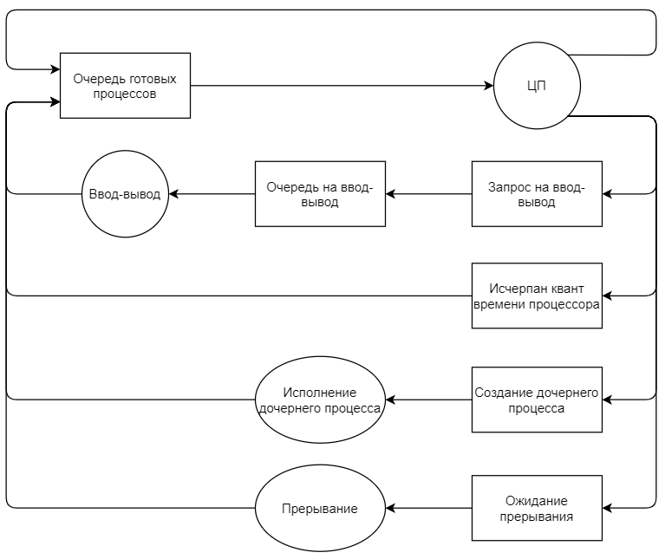
1. Общие подходы к планированию процессов
Схема диспетчеризации процессов и работа с очередями

Slide 6
1. Общие подходы к планированию процессов
В операционной системе диспетчеризация процессов выполняется обычно несколькими планировщиками, каждый из которых имеет свою периодичность вызовов и свою определенную задачу, которую он решает:
Долговременный планировщик (планировщик заданий) определяет, какие процессы должны быть перемещены в очередь готовых процессов.
Кратковременный планировщик (планировщик процессора) – определяет, какие процессы должны быть выполнены следующими и каким процессам должен быть предоставлен процессор.
Для реализации режима разделения времени в систему может быть добавлен также планировщик откачки и подкачки процессов, определяющий, какие пользовательские процессы должны быть подкачаны в память или откачаны на диск.

Slide 7
1. Общие подходы к планированию процессов
Каждый планировщик имеет свои особенности поведения.
Кратковременный планировщик вызывается очень часто, по крайней мере не реже, чем по истечение очередного кванта времени процессора. Поэтому он должен быть очень быстрым, максимально эффективно реализованным.
Долговременный планировщик вызывается относительно редко, так как система не столь часто принимает решения о переводе процесса в очередь готовых процессов. Поэтому он может быть сравнительно медленным, не столь эффективно реализованным.
Однако, поскольку основной задачей системы в целом остается обслуживание как можно большего числа процессов, именно долговременный планировщик определяет степень (коэффициент) мультипрограммирования – число процессов, которое обслуживает система в единицу времени.

Slide 8
1. Общие подходы к планированию процессов
С точки зрения диспетчеризации процессы могут быть:
Ориентированными на ввод-вывод (I/O-bound) – процессы, которые тратят больше времени на ввод-вывод, чем на вычисления. Такие процессы обычно расходуют много коротких квантов процессорного времени.
Ориентированные на использование процессора (CPU-bound) – процессы, которые тратят основное время на вычисления. Такие процессы расходуют небольшое число долговременных квантов процессорного времени.

Slide 9
1. Общие подходы к планированию процессов
Реализуется два типа планирования:
Кооперативное (невытесняющее), при котором процесс занимает столько процессорного времени, сколько ему необходимо.
Переключение процессов возникает только при желании самого исполняющегося процесса передать управление (при системном вызове или по окончании работы).
Этот метод планирования относительно просто реализуем и достаточно эффективен, так как позволяет использовать большую часть процессорного времени на работу самих процессов и до минимума сократить затраты на переключение контекста (поэтому иногда используется в системах реального времени).
Однако при таком планировании возникает проблема возможности полного захвата процессора одним процессом, который вследствие каких-либо причин (например, из-за ошибки в программе) зацикливается и не может передать управление другому процессу. В такой ситуации спасает только перезагрузка всей вычислительной системы.

Slide 10
1. Общие подходы к планированию процессов
Вытесняющее планирование обычно используется в системах разделения времени.
В этом режиме планирования процесс может быть приостановлен в любой момент своего исполнения. Операционная система устанавливает специальный таймер для генерации сигнала прерывания по истечении некоторого интервала времени - кванта. После прерывания процессор передается в распоряжение следующего процесса.
Временные прерывания помогают гарантировать приемлемые времена отклика процессов для пользователей, работающих в диалоговом режиме, и предотвращают “зависание” компьютерной системы из-за зацикливания какой-либо программы.

Slide 11
2. Алгоритмы планирования процессов
Рассмотрим следующие алгоритмы планирования процессов:
Алгоритм FCFS (First Come, First Served).
Алгоритм RR (Round Robin).
Алгоритм SJF (Shortest-Job-First).
Гарантированное планирование.
Приоритетное планирование.
Многоуровневые очереди (Multilevel Queue).
Многоуровневые очереди с обратной связью (Multilevel Feedback Queue).

Slide 12
2. Алгоритмы планирования процессов
Алгоритм First Come, First Served (первым пришел, первым обслужен)
Когда процесс переходит в состояние готовность, он, а точнее, ссылка на его PCB помещается в конец этой очереди. Выбор нового процесса для исполнения осуществляется из начала очереди с удалением оттуда ссылки на его PCB.
Такой алгоритм выбора процесса осуществляет невытесняющее планирование. Процесс, получивший в свое распоряжение процессор, занимает его до истечения текущего CPU burst (промежуток времени непрерывного использования процессора). После этого для выполнения выбирается новый процесс из начала очереди.
Преимуществом алгоритма FCFS является легкость его реализации, но в то же время он имеет и много недостатков.

Slide 13
2. Алгоритмы планирования процессов
Пример использования алгоритма FCFS
Пусть в состоянии готовность находятся три процесса p0, p1 и p2, для которых известны времена их очередных CPU burst. Эти времена приведены в таблице в некоторых условных единицах.
Для простоты будем полагать, что вся деятельность процессов ограничивается использованием только одного промежутка CPU burst, что процессы не совершают операций ввода-вывода и что время переключения контекста так мало, что им можно пренебречь.
Процесс | P0 | P1 | P2
Продолжительность очередного CPU burst | 13 | 4 | 1

Slide 14
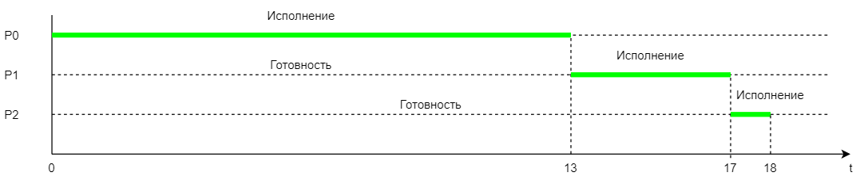
2. Алгоритмы планирования процессов
Если процессы расположены в очереди процессов, готовых к исполнению, в порядке p0, p1, p2, то картина их выполнения
Время ожидания:
для процесса p0 - 0 единиц времени,
для процесса p1 – 13 единиц времени,
для процесса p2 – 13 + 4 = 17 единиц времени.
Среднее время ожидания – (0 + 13 + 17)/3 = 10 единиц времени.
Полное время выполнения:
для процесса p0 - 13 единиц времени,
для процесса p1 – 13 + 4 = 17 единиц времени,
для процесса p2 – 13 + 4 + 1 = 18 единиц времени.
Среднее полное время выполнения оказывается равным (13 + 17 + 18)/3 = 16 единицам времени.

Slide 15
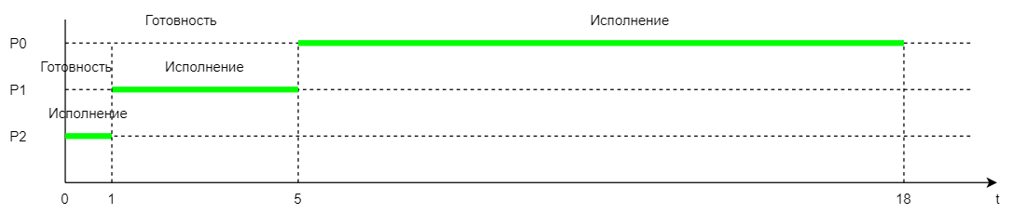
2. Алгоритмы планирования процессов
Если те же самые процессы расположены в порядке p2, p1, p0
Время ожидания:
для процесса p0 равняется 5 единицам времени,
для процесса p1 – 1 единице времени,
для процесса p2 – 0 единиц времени.
Среднее время ожидания составит (5 + 1 + 0)/3 = 2 единицы времени. Это в 5 (!) раз меньше, чем в предыдущем случае.
Полное время выполнения:
для процесса p0 -18 единицам времени,
для процесса p1 – 5 единицам,
для процесса p2 – 1 единице.
Среднее полное время выполнения составляет (18 + 5 + 1)/3 = 6 единиц времени, что почти в 2,7 раза меньше, чем при первой расстановке процессов.

Slide 16
2. Алгоритмы планирования процессов
Среднее время ожидания и среднее полное время выполнения для алгоритма FCFS существенно зависят от порядка расположения процессов в очереди.
Если есть процесс с длительным CPU burst, то короткие процессы, перешедшие в состояние готовность после длительного процесса, будут очень долго ждать начала выполнения.
Поэтому алгоритм FCFS практически неприменим для систем разделения времени – слишком большим получается среднее время отклика в интерактивных процессах.

Slide 17
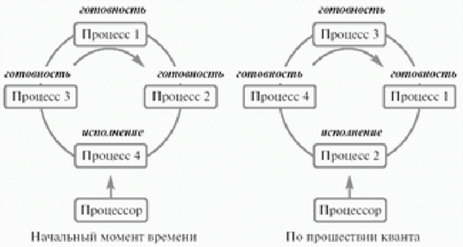
2. Алгоритмы планирования процессов
Алгоритм RR (Round Robin – это вид детской карусели в США).
По сути дела, это тот же самый алгоритм FCFS , только реализованный в режиме вытесняющего планирования.
Можно представить себе все множество готовых процессов организованным циклически – процессы сидят на карусели. Карусель вращается так, что каждый процесс находится около процессора небольшой фиксированный квант времени, обычно 10 – 100 миллисекунд. Пока процесс находится рядом с процессором, он получает процессор в свое распоряжение и может исполняться.

Slide 18
2. Алгоритмы планирования процессов
Реализуется такой алгоритм так же, как и предыдущий, с помощью организации процессов, находящихся в состоянии готовность, в очередь FIFO. Планировщик выбирает для очередного исполнения процесс, расположенный в начале очереди, и устанавливает таймер для генерации прерывания по истечении определенного кванта времени.
При выполнении процесса возможны два варианта:
Время непрерывного использования процессора, необходимое процессу (остаток текущего CPU burst), меньше или равно продолжительности кванта времени. Тогда процесс по своей воле освобождает процессор до истечения кванта времени, на исполнение поступает новый процесс из начала очереди, и таймер начинает отсчет кванта заново.
Продолжительность остатка текущего CPU burst процесса больше, чем квант времени. Тогда по истечении этого кванта процесс прерывается таймером и помещается в конец очереди процессов, готовых к исполнению, а процессор выделяется для использования процессу, находящемуся в ее начале.

Slide 19
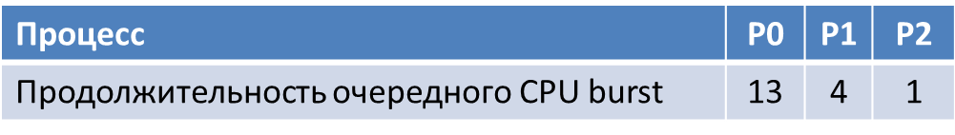
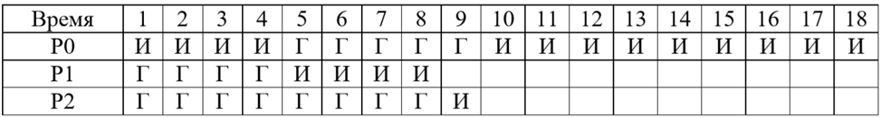
2. Алгоритмы планирования процессов
Рассмотрим предыдущий пример с порядком процессов p0, p1, p2 и величиной кванта времени, равной 4. Выполнение этих процессов:
Обозначение «И» используется в ней для процесса, находящегося в состоянии исполнение, обозначение «Г» – для процессов в состоянии готовность, пустые ячейки соответствуют завершившимся процессам.
Состояния процессов показаны на протяжении соответствующей единицы времени, т. е. колонка с номером 1 соответствует промежутку времени от 0 до 1.

Slide 20
2. Алгоритмы планирования процессов
Время ожидания (количество символов «Г» в соответствующей строке):
для процесса p0 - 5 единиц времени,
для процесса p1 – 4 единицы времени,
для процесса p2 – 8 единиц времени.
Среднее время ожидания (5 + 4 + 8)/3 = 5,6(6) единицы времени.
Полное время выполнения (количество непустых столбцов в соответствующей строке):
для процесса p0 -18 единиц времени,
для процесса p1 – 8 единиц времени,
для процесса p2 – 9 единиц времени.
Среднее полное время выполнения (18 + 8 + 9)/3 = 11,6(6) единицы времени.
Легко увидеть, что среднее время ожидания и среднее полное время выполнения для обратного порядка процессов не отличаются от соответствующих времен для алгоритма FCFS и составляют 2 и 6 единиц времени соответственно.

Slide 21
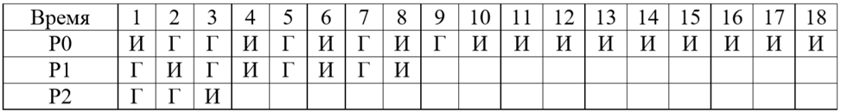
2. Алгоритмы планирования процессов
На производительность алгоритма RR сильно влияет величина кванта времени.
Рассмотрим тот же самый пример с порядком процессов p0, p1, p2 для величины кванта времени, равной 1
Время ожидания:
для процесса p0 – 5 единиц времени,
для процесса p1 – 5 единиц времени,
для процесса p2 – 2 единицы времени.
Среднее время ожидания (5 + 5 + 2)/3 = 4 единицам времени.
Среднее полное время исполнения (18 + 9 + 3)/3 = 10 единиц времени.

Slide 22
2. Алгоритмы планирования процессов
При очень больших величинах кванта времени, когда каждый процесс успевает завершить свой CPU burst до возникновения прерывания по времени, алгоритм RR вырождается в алгоритм FCFS.
При очень малых величинах создается иллюзия того, что каждый из n процессов работает на собственном виртуальном процессоре с производительностью ~ 1/n от производительности реального процессора. Но это справедливо лишь при теоретическом анализе при условии пренебрежения временами переключения контекста процессов.
В реальных условиях при слишком малой величине кванта времени и, соответственно, слишком частом переключении контекста накладные расходы на переключение резко снижают производительность системы.

Slide 23
2. Алгоритмы планирования процессов
Алгоритм SJF (Shortest-Job-First, кратчайшая работа первой)
Если короткие задачи расположены в очереди ближе к ее началу, то общая производительность этих алгоритмов значительно возрастает.
Если бы мы знали время следующих CPU burst для процессов, находящихся в состоянии готовность, то могли бы выбрать для исполнения не процесс из начала очереди, а процесс с минимальной длительностью CPU burst.
Если же таких процессов два или больше, то для выбора одного из них можно использовать алгоритм FCFS. Квантование времени при этом не применяется.

Slide 24
2. Алгоритмы планирования процессов
SJF-алгоритм краткосрочного планирования может быть как вытесняющим, так и невытесняющим:
При невытесняющем SJF-планировании процессор предоставляется избранному процессу на все необходимое ему время, независимо от событий, происходящих в вычислительной системе.
При вытесняющем SJF-планировании учитывается появление новых процессов в очереди готовых к исполнению (из числа вновь родившихся или разблокированных) во время работы выбранного процесса. Если CPU burst нового процесса меньше, чем остаток CPU burst у исполняющегося, то исполняющийся процесс вытесняется новым.

Slide 25
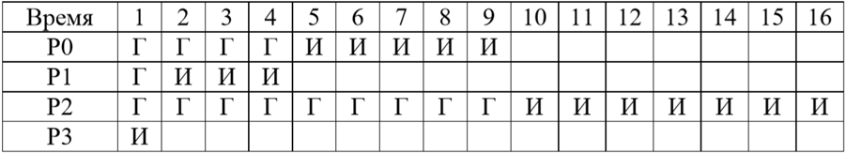
2. Алгоритмы планирования процессов
Пример работы невытесняющего алгоритма SJF.
Пусть в состоянии готовность находятся четыре процесса, p0, p1, p2 и p3, для которых известны времена их очередных CPU burst
Будем полагать, что вся деятельность процессов ограничивается использованием только одного промежутка CPU burst, что процессы не совершают операций ввода-вывода и что временем переключения контекста можно пренебречь.
При использовании невытесняющего алгоритма SJF первым для исполнения будет выбран процесс p3, имеющий наименьшее значение очередного CPU burst. После его завершения для исполнения выбирается процесс p1, затем p0 и, наконец, p2.

Slide 26
2. Алгоритмы планирования процессов
Cреднее время ожидания для алгоритма SJF составляет (4 + 1 + 9 + 0)/4 = 3,5 единицы времени.
Для алгоритма FCFS при порядке процессов p0, p1, p2, p3 эта величина будет равняться (0 + 5 + 8 + 15)/4 = 7 единицам времени, т. е. будет в два раза больше, чем для алгоритма SJF.
Можно показать, что для заданного набора процессов (если в очереди не появляются новые процессы) алгоритм SJF является оптимальным с точки зрения минимизации среднего времени ожидания среди класса невытесняющих алгоритмов.

Slide 27
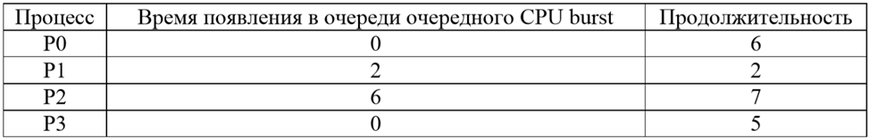
2. Алгоритмы планирования процессов
Пример вытесняющего SJF планирования
Возьмем ряд процессов p0, p1, p2 и p3 с различными временами CPU burst и различными моментами их появления в очереди процессов, готовых к исполнению
В начальный момент времени в состоянии готовность находятся только два процесса, p0 и p3. Меньшее время очередного CPU burst оказывается у процесса p3, поэтому он и выбирается для исполнения

Slide 28
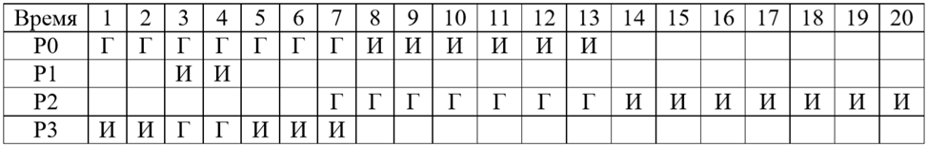
2. Алгоритмы планирования процессов
По прошествии 2 единиц времени в систему поступает процесс p1. Время его CPU burst меньше, чем остаток CPU burst у процесса p3, который вытесняется из состояния исполнение и переводится в состояние готовность.
По прошествии еще 2 единиц времени процесс p1 завершается, и для исполнения вновь выбирается процесс p3.
В момент времени t = 6 в очереди процессов, готовых к исполнению, появляется процесс p2, но поскольку ему для работы нужно 7 единиц времени, а процессу p3 осталось трудиться всего 1 единицу времени, то процесс p3 остается в состоянии исполнение.
После его завершения в момент времени t = 7 в очереди находятся процессы p0 и p2, из которых выбирается процесс p0.
Наконец, последним получит возможность выполняться процесс p2.

Slide 29
2. Алгоритмы планирования процессов
Основную сложность при реализации алгоритма SJF представляет невозможность точного знания времени очередного CPU burst для исполняющихся процессов.
В пакетных системах количество процессорного времени, необходимое заданию для выполнения, указывает пользователь при формировании задания. Можно использовать эту величину для осуществления долгосрочного SJF-планирования:
Если пользователь укажет больше времени, чем ему нужно, он будет ждать результата дольше, чем мог бы, так как задание будет загружено в систему позже.
Если же он укажет меньшее количество времени, задача может не досчитаться до конца.
Таким образом, в пакетных системах решение задачи оценки времени использования процессора перекладывается на плечи пользователя.

Slide 30
2. Алгоритмы планирования процессов
При краткосрочном планировании мы можем делать только прогноз длительности следующего CPU burst, исходя из предыстории работы процесса.
Пусть τ(n) – величина n-го CPU burst, T(n + 1) – предсказываемое значение для (n + 1)-го CPU burst, α – некоторая величина в диапазоне от 0 до 1.
Определим рекуррентное соотношение
T(n+1)= ατ(n)+(1-α)T(n)
T(0) положим произвольной константой. Первое слагаемое учитывает последнее поведение процесса, тогда как второе слагаемое учитывает его предысторию. При α = 0 мы перестаем следить за последним поведением процесса, фактически полагая
T(n)= T(n+1)=...=T(0)
т. е. оценивая все CPU burst одинаково, исходя из некоторого начального предположения.
Положив α = 1, мы забываем о предыстории процесса. В этом случае мы полагаем, что время очередного CPU burst будет совпадать со временем последнего CPU burst:
T(n+1)= τ(n)
Обычно выбирают α = 1/2 для равноценного учета последнего поведения и предыстории.

Slide 31
2. Алгоритмы планирования процессов
Нужно отметить, что такой выбор α удобен и для быстрой организации вычисления оценки T(n + 1).
Для подсчета новой оценки нужно взять старую оценку, сложить с измеренным временем CPU burst и полученную сумму разделить на 2, например, сдвинув ее на 1 бит вправо.
Полученные оценки T(n + 1) применяются как продолжительности очередных промежутков времени непрерывного использования процессора для краткосрочного SJF планирования.

Slide 32
2. Алгоритмы планирования процессов
Гарантированное планирование - гарантирует, что каждый из пользователей будет иметь в своем распоряжении ~1/N часть процессорного времени.
Пронумеруем всех пользователей от 1 до N. Для каждого пользователя с номером i введем две величины: T_{i} – время нахождения пользователя в системе или, другими словами, длительность сеанса его общения с машиной и τ_{i} – суммарное процессорное время уже выделенное всем его процессам в течение сеанса.
Справедливым для пользователя было бы получение T_{i}/N процессорного времени. Если
τ_{i}<<T_{i}/N
то i-й пользователь несправедливо обделен процессорным временем. Если же
τ_{i}>>T_{i}/N
то система явно благоволит к пользователю с номером i. Вычислим для каждого пользовательского процесса значение коэффициента справедливости
τ_{i}N/T_{i}
и будем предоставлять очередной квант времени процессу с наименьшей величиной этого отношения.
К недостаткам этого алгоритма можно отнести невозможность предугадать поведение пользователей. Если некоторый пользователь отправится на пару часов пообедать и поспать, не прерывая сеанса работы, то по возвращении его процессы будут получать неоправданно много процессорного времени.

Slide 33
2. Алгоритмы планирования процессов
Приоритетное планирование
При приоритетном планировании каждому процессу присваивается определенное числовое значение – приоритет, в соответствии с которым ему выделяется процессор.
Процессы с одинаковыми приоритетами планируются в порядке FCFS.
Для алгоритма SJF в качестве такого приоритета выступает оценка продолжительности следующего CPU burst. Чем меньше значение этой оценки, тем более высокий приоритет имеет процесс.
Для алгоритма гарантированного планирования приоритетом служит вычисленный коэффициент справедливости. Чем он меньше, тем больше у процесса приоритет.

Slide 34
2. Алгоритмы планирования процессов
Принципы назначения приоритетов могут опираться как на внутренние критерии вычислительной системы, так и на внешние по отношению к ней.
Внутренние критерии используют различные количественные и качественные характеристики процесса для вычисления его приоритета. Это могут быть, например:
определенные ограничения по времени использования процессора,
требования к размеру памяти,
число открытых файлов и используемых устройств ввода-вывода,
отношение средних продолжительностей I/O burst к CPU burst и т. д.
Внешние критерии исходят из таких параметров, как:
важность процесса для достижения каких-либо целей,
стоимость оплаченного процессорного времени,
других политических факторов.

Slide 35
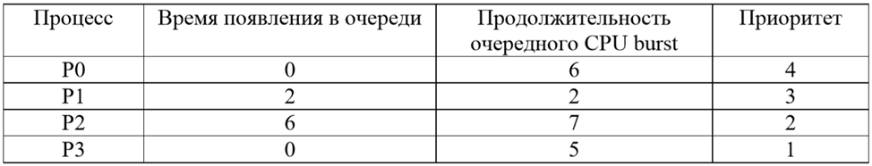
2. Алгоритмы планирования процессов
Пример
Пусть в очередь процессов, находящихся в состоянии готовность, поступают те же процессы, что и в примере для вытесняющего алгоритма SJF, только им дополнительно еще присвоены приоритеты
В вычислительных системах не существует определенного соглашения, какое значение приоритета – 1 или 4 считать более приоритетным. Будем предполагать, что большее значение соответствует меньшему приоритету, т. е. наиболее приоритетным в нашем примере является процесс p₃, а наименее приоритетным – процесс p₀.

Slide 36
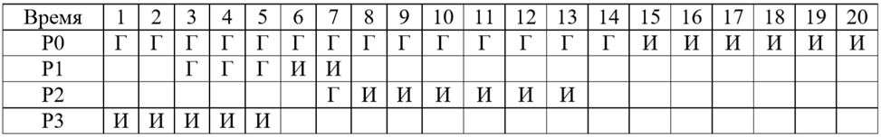
2. Алгоритмы планирования процессов
При использовании невытесняющего приоритетного планирования первым для выполнения в момент времени t = 0 выбирается процесс p₃, как обладающий наивысшим приоритетом.
После его завершения в момент времени t = 5 в очереди процессов, готовых к исполнению, окажутся два процесса p₀ и p₁. Больший приоритет из них у процесса p₁, он и начнет выполняться.
Затем в момент времени t = 8 для исполнения будет избран процесс p₂, и лишь потом – процесс p₀.

Slide 37
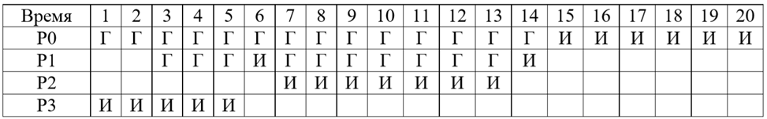
2. Алгоритмы планирования процессов
В случае вытесняющего приоритетного планирования первым начнет исполняться процесс p₃, а по его окончании – процесс p₁.
Однако в момент времени t = 6 он будет вытеснен процессом p₂ и продолжит свое выполнение только в момент времени t = 13.
Последним будет исполняться процесс p₀.

Slide 38
2. Алгоритмы планирования процессов
В рассмотренном выше примере приоритеты процессов с течением времени не изменялись. Такие приоритеты принято называть статическими.
Механизмы статической приоритетности легко реализовать, и они сопряжены с относительно небольшими издержками на выбор наиболее приоритетного процесса.
Однако статические приоритеты не реагируют на изменения ситуации в вычислительной системе, которые могут сделать желательной корректировку порядка исполнения процессов.
Более гибкими являются динамические приоритеты процессов, изменяющие свои значения по ходу исполнения процессов.
Начальное значение динамического приоритета, присвоенное процессу, действует в течение лишь короткого периода времени, после чего ему назначается новое, более подходящее значение.

Slide 39
2. Алгоритмы планирования процессов
Как правило, изменение приоритета процессов проводится согласованно с совершением каких-либо других операций:
при рождении нового процесса,
при разблокировке или блокировании процесса,
по истечении определенного кванта времени,
по завершении процесса.
Примерами алгоритмов с динамическими приоритетами являются алгоритм SJF и алгоритм гарантированного планирования.
Схемы с динамической приоритетностью гораздо сложнее в реализации и связаны с большими издержками по сравнению со статическими схемами.
Однако их использование предполагает, что эти издержки оправдываются улучшением работы системы.

Slide 40
2. Алгоритмы планирования процессов
Главная проблема приоритетного планирования заключается в том, что при ненадлежащем выборе механизма назначения и изменения приоритетов низкоприоритетные процессы могут не запускаться неопределенно долгое время.
Решение этой проблемы может быть достигнуто с помощью увеличения со временем значения приоритета процесса, находящегося в состоянии готовность.

Slide 41
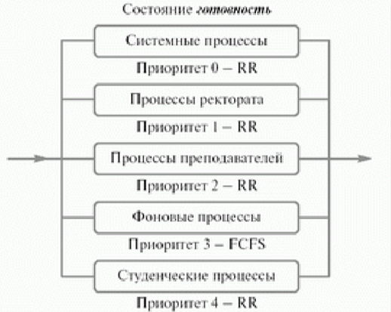
2. Алгоритмы планирования процессов
Многоуровневые очереди (Multilevel Queue)
Разработан для систем, в которых процессы могут быть легко рассортированы по разным группам.
Для каждой группы процессов создается своя очередь процессов, находящихся в состоянии готовность. Этим очередям приписываются фиксированные приоритеты. Внутри этих очередей для планирования могут применяться самые разные алгоритмы.
Подобный подход повышает гибкость планирования: для процессов с различными характеристиками применяется наиболее подходящий им алгоритм.

Slide 42
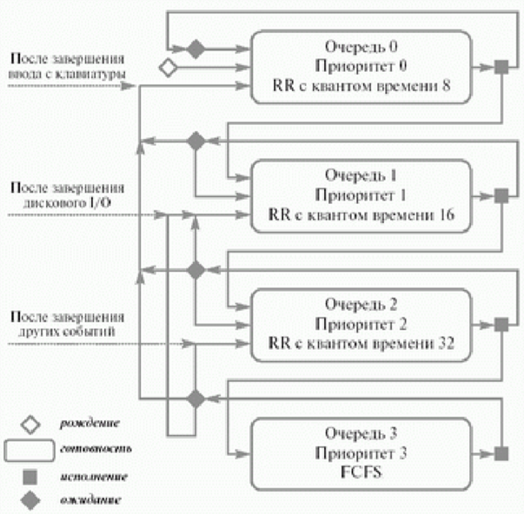
2. Алгоритмы планирования процессов
Многоуровневые очереди с обратной связью (Multilevel Feedback Queue)
Дальнейшим развитием алгоритма многоуровневых очередей является добавление к нему механизма обратной связи. Здесь процесс не постоянно приписан к определенной очереди, а может мигрировать из одной очереди в другую в зависимости от своего поведения.
Пример:
Планирование процессов между очередями осуществляется на основе вытесняющего приоритетного механизма. Чем выше располагается очередь, тем выше ее приоритет. Процессы в очереди 1 не могут исполняться, если в очереди 0 есть хотя бы один процесс. Процессы в очереди 2 не будут выбраны для выполнения, пока есть хоть один процесс в очередях 0 и 1. Процесс в очереди 3 может получить процессор в свое распоряжение только тогда, когда очереди 0, 1 и 2 пусты. Если при работе процесса появляется другой процесс в какой-либо более приоритетной очереди, исполняющийся процесс вытесняется новым. Планирование процессов внутри очередей 0–2 осуществляется с использованием алгоритма RR, планирование процессов в очереди 3 основывается на алгоритме FCFS.

Slide 43
2. Алгоритмы планирования процессов
Многоуровневые очереди с обратной связью представляют собой наиболее общий подход к планированию процессов.
Они наиболее трудны в реализации, но в то же время обладают наибольшей гибкостью.
Для полного описания их конкретного воплощения необходимо указать:
Количество очередей для процессов, находящихся в состоянии готовность.
Алгоритм планирования, действующий между очередями.
Алгоритмы планирования, действующие внутри очередей.
Правила помещения родившегося процесса в одну из очередей.
Правила перевода процессов из одной очереди в другую.
Изменением какого-либо из перечисленных пунктов, можно существенно менять поведение вычислительной системы.

Slide 44
Вопросы

